Slide 1
N. Wacher

Slide 2
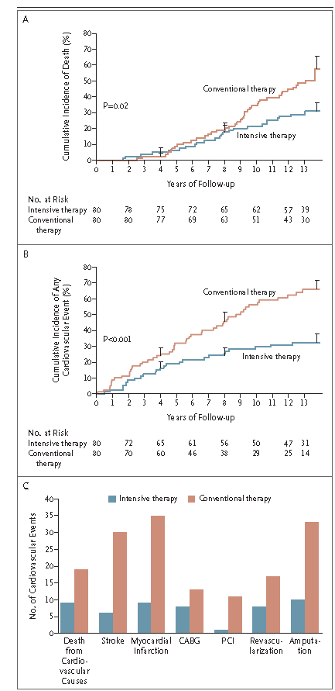
Resultados del estudio Steno 2 a 14 años: El control de la glucosa, lípidos y la TA reducen el riesgo de complicaciones en 59%

Slide 3
Control glucémico de pacientes diabéticos en México
Autores | Año | N | A1C (%<7%) | Glucosa | Tipo de estudio
Bustos-Saldaña²⁶ | 2005 | 850 | 24.6 | 178.6 + 79.4 | Descriptivo Transversal
Salcedo-Rocha²⁷ | 2005 | 363 | --- | 184 + 74.9 | Transversal analítico
Leza-Torres²⁸ | 2005 | 301 | --- | 171 + 64.7 | Transversal analítico
Sabah-Ruíz²⁹ | 2006 | 252 | --- | --- | Descriptivo, Transversal, Retrospectivo
Villarreal-Ríos³⁰ | 2006 | 123 | 18 (<8%) | --- | Encuesta
Pérez-Cuevas³¹ | 2007 | 419 | 28 – 30 | --- | Ensayo No aleatorizado
López-Maldonado³⁵ | 2008 | 468 | 23.7 | --- | Descriptivo Transversal
Salinas-Martínez³² | 2009 | 600 | --- | 173.5 + 69.7 | Prospectivo, Longitudinal
Gómez-Aguilar³³ | 2010 | 214 | 22.3% (?6.5%) | --- | Descriptivo Transversal
Villarreal-Ríos³⁴ | 2010 | --- | 23% (?140*) | --- | Análisis Costo-Efectividad
Gurrero-Angulo³⁵ | 2011 | 266 | 1.1% | --- | Encuesta
Vázquez-Martínez³⁶ | 2005 | 17,859 | --- | 301.6 | Encuesta Poblacional (ENSA 2000)
González-Villalpando³⁷ | 2010 | 2,644 | 6.6% | --- | Encuesta Poblacional (ENSANUT 2006)
México ENSANUT 2012⁵⁸ | 2012 | 46,277* | 25% | --- | Encuesta poblacional
Pérez Cuevas IMSS⁵⁹ | 2013 | 25,130 | 23% | --- | Revisión de expedientes electrónicos

Slide 4
Logro de metas en el tratamiento de la diabetes en el IMSS
y en la encuesta ENSANUT 2012
Pérez-Cuevas R, et al BMC Medical Informatics and Decision Making 2012
Gutierrez JP, et al . Encuesta Nacional de Salud y Nutricion 2012. Resultados Nacionales.
Instituto Nacional de Salud Publica , 2012.

Slide 5
Con el tiempo, muchos países han alcanzado tasas más altas de logro de metas terapéuticas

Slide 6
Estrategias de atención
Medicina Familiar
DiabetIMSS
Consulta individual mensual
Médico familiar
Diagnóstico
Prescripción
Enfermera
Peso y signos vitales
Asistente médica
Puede solicitar otras consultas
Nutrición
Otros especialistas
Programas educativos desvinculados de la consulta
Consulta individual y en grupo mensual
Equipo multidisciplinario
Médico familiar, enfermera, trabajo social, nutrición, odontólogo
Programa educativo
Enfermera, trabajo social, nutrición, odontología
Recursos:
A1c, LDL, etc.

Slide 7
Nuevas estrategias
Atención del paciente crónico
Proveedores externos
Orientada por grupos:
Control glucémico, sin control
Sin complicaciones, complicaciones crónicas
Médico Familiar
Consulta mensual o trimestral
Diagnóstico y prescripción
Enfermera
Variable (semanal, mensual, trimestral)
Otros participantes
Trabajo social, nutrición, odontología
Actividad educativa
Vinculada por consultorio
Nutrición y actividad física
Recursos y detección de complicaciones
A1c, LDL
Ojos, riñones, pies
De acuerdo a guías de práctica clínica de uso internacional
Normatividad nacional
Pago por desempeño
Logro metas terapéuticas (A1c, LDL, TA)
Detección de complicaciones crónicas (ojos, riñones, pies)
Programa de tratamiento farmacológico y no farmacológico
Supervisión estrecha de la institución
Mismos medicamentos que el CBM IMSS
Habrán de seleccionarse por medio de licitación pública

Slide 8
Características de la evaluación
DISEÑO DEL ESTUDIO
Ensayo clínico controlado. (Experimento)
A comparar:
ESTRATEGÍAS DE ATENCIÓN MÉDICA:
Con base en:
Logro de metas terapéuticas (A1c < 7%, C-LDL ≤100 mg/dL, TA ≤ 140/90 mmHg*)
Proporción de pacientes en quienes se hace detección de complicaciones crónicas (microalbuminuria, retinopatía, pié insensible)
Frecuencia de consultas adicionales, hospitalización y consultas de urgencias
Costos de la atención
Satisfacción del paciente
Ajustando para factores que dificultan el logro de la meta terapéutica:
Duración de la diabetes
Mayor edad, menor esperanza de vida
condiciones co-morbidas
antecedentes de hipoglucemia severa
*JNC 8 2014

Slide 9
Selección de pacientes
CRITERIOS DE INCLUSIÓN:
Derechohabientes al IMSS en las Unidades de Medicina Familiar seleccionadas. Con vigencia de derechos.
Diagnóstico de diabetes tipo 2 (A1c ≥ 6.5%, glucosa en ayunas ≥ 126 mg/dL, al menos en 2 ocasiones diferentes). Tiempo de diagnóstico de DM2 ≤ a 10 años
18 años a 70 años de edad.
Acepten participar y firmen consentimiento informado.
CRITERIOS DE NO INCLUSION:
Quienes tienen otras intervenciones
Pacientes que ya reciban atención en alguno de los programas señalados, diferente de la atención con su médico familiar o simultánea en otra Institución o en atención privada. Cirugía bariátrica.
Condiciones que impiden la aplicación del programa
Historia de más de 2 episodios de hipoglucemia grave en el último año. Pacientes con deterioro cognitivo de cualquier etiología.
Complicaciones crónicas avanzadas
Pié diabético (Wagner 3 o mayor) o claudicación intermitente, Enfermedad renal crónica con depuración de creatinina estimada < 60 ml/min, Retinopatia no proliferativa grave, retinopatía proliferativa, edema macular o que previamente se hubieran tratado con Láser o Vitrectomía.
Pacientes con otras enfermedades terminales
Iinsuficiencia hepática (Child-Pough “C”) y/o cardiaca (ICCV CF III-IV NYHA). Cáncer.
Factores que afectan la medición de resultados
Hemoglobinopatías, anemia severa (≤ 7.5 g/dl), enfermedad hemolítica conocida.

Slide 10
Exclusión
CRITERIOS DE ELIMINACIÓN (+)
Pacientes que decidan suspender su participación en el programa asignado.
Los que sufran al menos 2 episodios de hipoglucemia grave en el curso de un año en el estudio (seguridad).
Los que deban continuar su tratamiento con especialistas del HGZ o UMAE.
Los que pierdan vigencia de derechos en el año de estudio .
(+) Estos pacientes deberán reintegrarse a su consulta habitual o en su caso, se enviarán al especialista en su HGZ y se considerarán fallas al tratamiento, para el grupo al que originalmente se asignaron.
La ocurrencia de complicaciones agudas o comorbilidades no se considerará un criterio de exclusión; a menos qué, requiera de atención ulterior permanente en su HGZ o UMAE.

Slide 11
Tamaño de la muestra
≥ 80% poder (1-β) para una diferencia (∆) de 3% en el logro conjunto de metas terapéuticas (A1c, LDL, TA) con 95% de confianza (1-α) (por ejemplo: 9% vs 12%) .
Económicamente atractivo para los postores
Pérdidas al seguimiento

Slide 12
Esquema general del estudio
ELECCIÓN DE UMF PARTICIPANTES
Revisión del censo
2004 y anteriores
Revisión del expediente
Criterios de no inclusión
Consentimiento informado
No acepta
Cuestionario y exámenes iniciales
Criterios de no inclusión
ALEATORIZACIÓN
Médico Familiar
Atención paciente crónico
DiabetIMSS
Programa externo

Slide 13
Reclutamiento de los pacientes
UMF candidatas:
4 conglomerados de UMF
Geolocalización (cercanas)
Diabetimss
Censo de diabetes
256,000 Candidatos en los conglomerados.
Criterios de no inclusión:
Claves ICD-10 (≈55% candidatos)
Llamada telefónica y cita

Slide 14
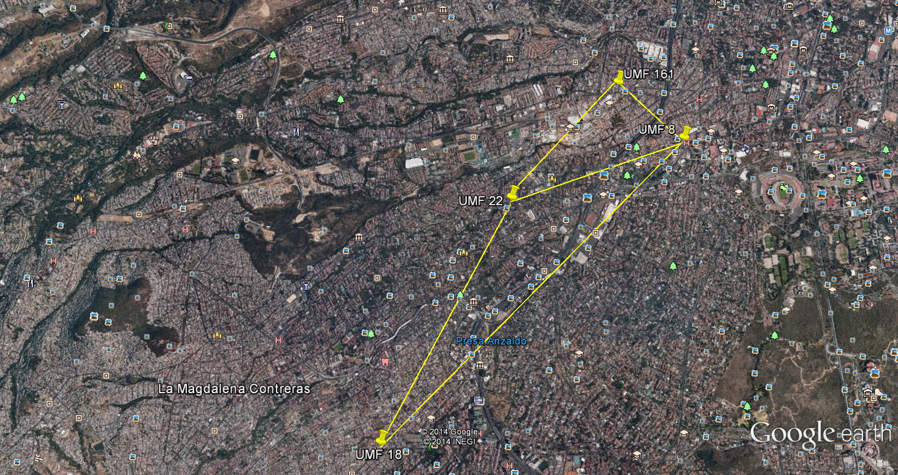
Conglomerados de UMF
Delegación | UMF | Población diabetes 2013 | Total población diabética en conglomerado | Clínica con DiabetIMSS
DF Sur | 18 | 6980 | 22,814 | UMF 22, 18 y 161
 | 22 | 7548
 | 8 | 4846
 | 161 | 3440
1.58 Km
0.85 Km
1.82 Km
2.64 Km
4.19 Km
Tiempo de traslado entre UMF 8 a 20 minutos (0.85 a 11.3 Km)

Slide 15
Aleatorización (2)
Para la Ciudad de México (en cada conglomerado)
A
Medicina Familiar
N = 2,000
Diabetimss
N = 2,000
Atención Crónicos
N = 2,000
Externo
N = 4,000 x 3
N = 12,000
Para Monterrey
A
Medicina Familiar
N = 2,000
Externo
N = 4,000
N = 24,000
En bloques (para asegurar tamaño de muestra planeado)
Por estratos:
A1c: < 8%, 8%-9.5% y > 9.5%
Duración de la enfermedad: < 5 años, ≥ 5 años

Slide 16
Métodos de medición
Variables |  | Método
Metas terapéuticas | - A1c | Columnas
 | TA | Digital (promedio de 3 mediciones)
 | - LDL-c | Directo (Trinder)
Detección de complicaciones | Retina | Fotografía de retina, cámara no midriática
 | Nefropatía | Microalbuminuria: nefelometría CCr: estimada MDRD
 | - Pie insensible | Cuestionario + monofilamento
Otras fuentes de atención | - Otras consultas MF | Encuesta DataMart
Desde la medición inicial, se asigna código de barras (identificador único)
La captura se hará en tiempo real (Clínicas y laboratorios)
Los exámenes de laboratorio y la medición de la TA ingresan directamente a la base de datos, sin que el personal capture la información

Slide 17
Desarrollo del estudio
Asignado a tratamiento
Medición inicial
Mediciones intermedias
(6 y 12 meses)
Medición final
(18 meses)
Metas terapéuticas (A1c, TA, LDL-c)
Complicaciones crónicas (MA, retina, pie insensible
Dieta, ejercicio
Metas terapeúticas
Hipoglucemia severa
Consumo de recursos
Atención adicional
Satisfacción
Metas terapéuticas
Hipoglucemia severa
Atención adicional
Complicaciones crónicas
Costo de la atención
Satisfacción

Slide 18
¿Qué esperamos obtener?
SEGURIDAD PARA LOS PACIENTES
Pacientes de bajo riesgo
Supervisión frecuente
Apego a Guías de Práctica Clínica
COMPARACIÓN JUSTA DE ALTERNATIVAS
Pacientes equivalentes
Métodos de medición apegados a estándares internacionales con procedimientos “estándar de oro”
Sin la intervención del operador

Slide 19
Participantes
Unidades de Investigación
Unidad de Atención Primaria a la Salud
Epidemiología Clínica, UMAE Hospital de Especialidades CMN Siglo XXI
N Wacher, R Gómez-Díaz, M Gamiochipi, L Valdez
Bioquímica, UMAE Hospital de Especialidades CMN Siglo XXI
M Cruz, A Valladares, M Becerra
Epidemiología y Servicios de Salud, CMN Siglo XXI
S Doubova
Epidemiología y Servicios de Salud, Monterrey N.L.
AM Martínez
Departamento de Electrónica y Sistemas, Instituto de Investigación en Matemáticas Aplicadas y Sistemas, UNAM
A, González-Hermosillo, J Hernández-Rubí
Funcionarios
VH Borja Aburto, M Cervantes, M Reyes
Investigadores
UAPS
RA Rascón, H Vargas
Delegación Nuevo León
MG Garza

